Slide 1


Wacky Woorde
Afrikaanse woordspeletjie

Slide 2
Instruksies:
‘n Afrikaanse woord word op die skerm gegooi en die groepe moet kyk wie kan eerste die regte betekenis van die woord gee.
As hulle sukkel kan hulle ‘n leidraad in die vorm van ‘n prentjie kry
Hierdie speletjie word in drie Afdelings ingedeel
Ou Afrikaanse Woorde
Nuwe Afrikaanse Woorde
Snaakse Afrikaanse Woord

Slide 3
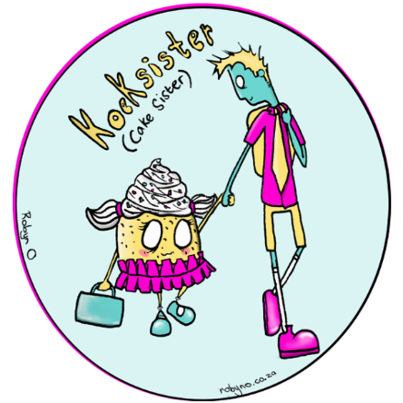
Ou Afrikaanse Woorde

Slide 4

Kiekie
Foto

Slide 5

Kooi
Bed

Slide 6
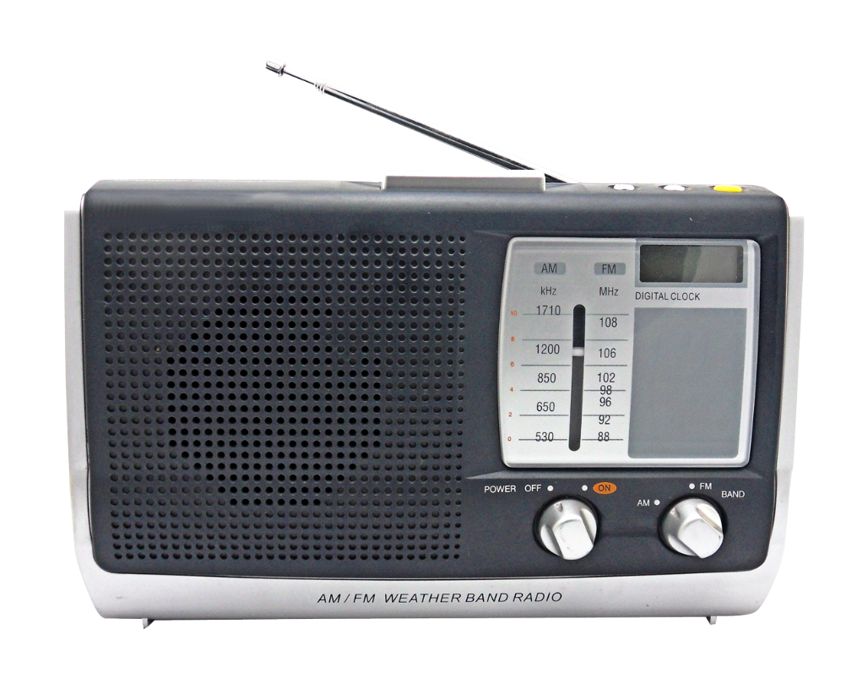
Draadloos
Radio

Slide 7

Kolwyntjie
Cupcake

Slide 8

Kleinhuisie
Toilet

Slide 9
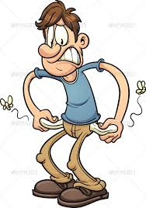
Broekskeur
Dit gaan swaar

Slide 10
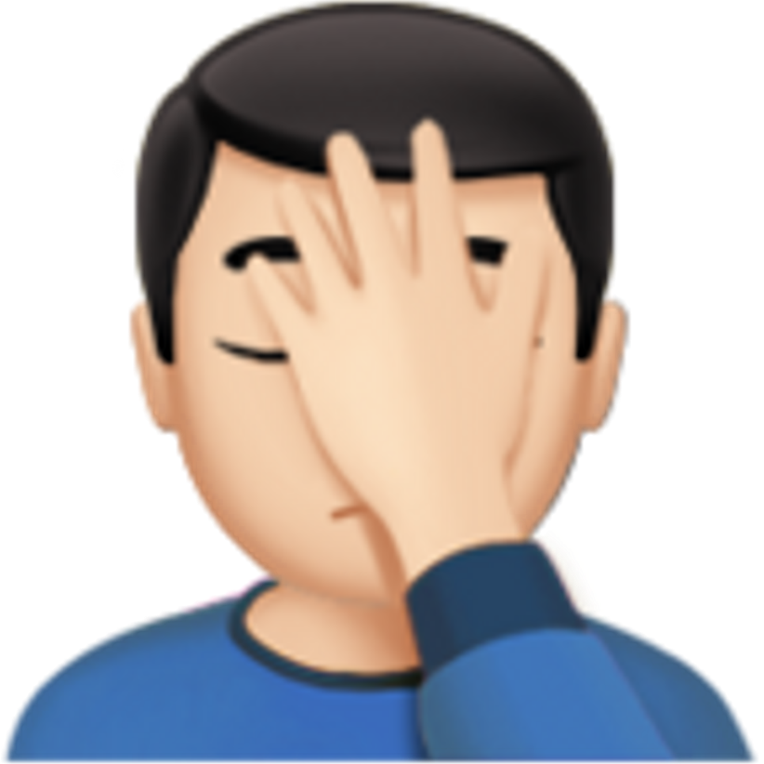
Bakkies
Gesig

Slide 11

Boeretroos
Koffie

Slide 12

Spiekeries
Deftig

Slide 13
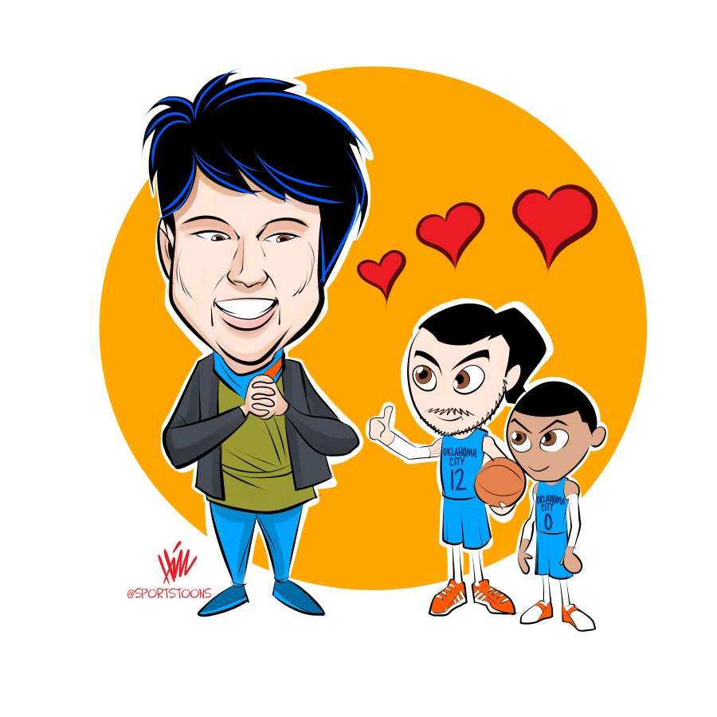
Flikflooi
As iemand jou probeer kry om iets vir hulle te doen

Slide 14

Koekeloer
Om te loer

Slide 15

Lieplapper
Loafer

Slide 16
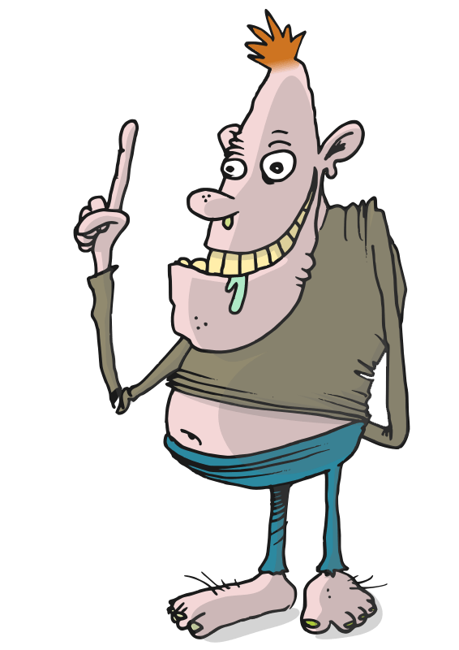
Mampara
Idioot

Slide 17
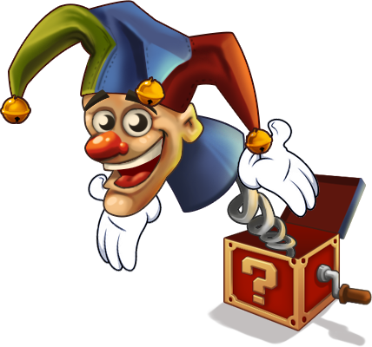
Kaartmannetjie
Jack in a box

Slide 18

Bromponie
Scooter

Slide 19

Harmansdrup
Stadige persoon

Slide 20


Bakvissie
Tiener meisie

Slide 21

Bloubaadjies
Verkeersbeamptes

Slide 22
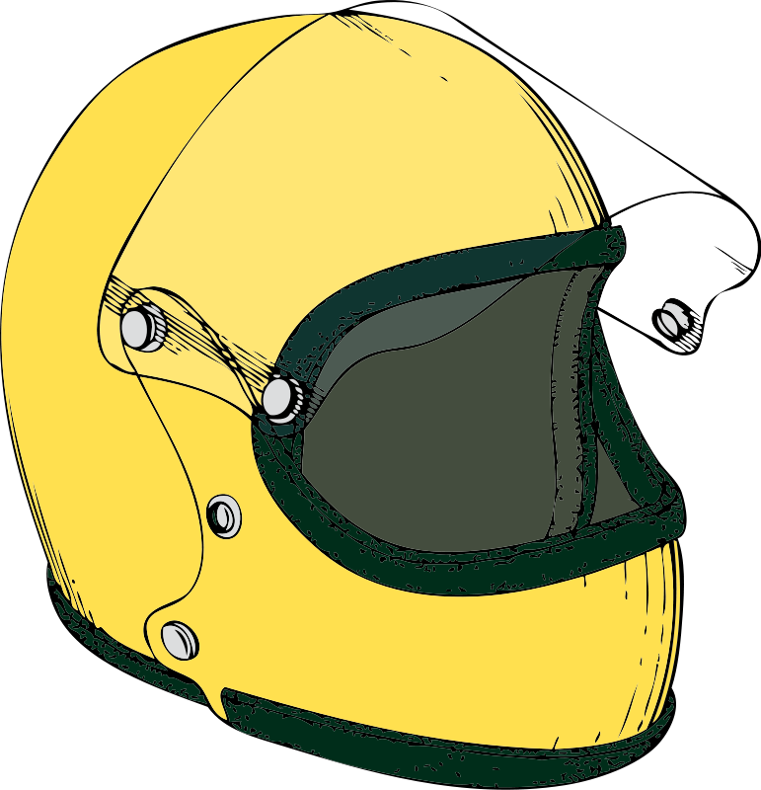
Valhelm
Helmet

